Slide 1
Elektros grandinės dalys ir jų funkcijos

Slide 2
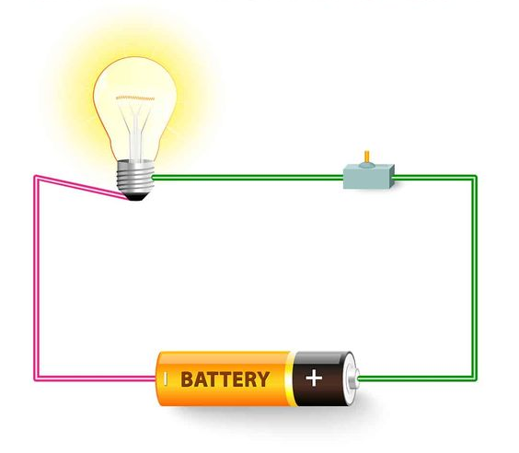
Elektros grandinė sudaryta iš:
Baterijos/elemento
Laidų
Jungiklio
Lemputės/variklio

Slide 3

Baterija
Baterija yra elektros grandinės dalis, kuri suteikia jai energijos. Be baterijos mes negalėtume suaktyvinti grandinės, todėl lemputė arba variklis tiesiog neveiktų.
Paprastai baterijų didžiąją dalį sudaro laidininkai – įvairūs metalai.

Slide 4
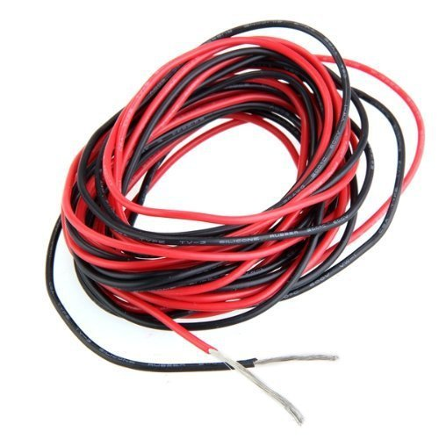
Laidai
Laidai labai svarbūs elektros grandinei. Jų paskirtis yra perteikti elektros energiją iš baterijos į jungiklį ir lemputę.
Laidai yra gaminami iš 2 skirtingų dalių – laidininko ir izoliatoriaus. Laidininkas (įvairūs metalai) būna laido viduje, o jį dengia nelaidžios medžiagos – guma, silikonas.

Slide 5
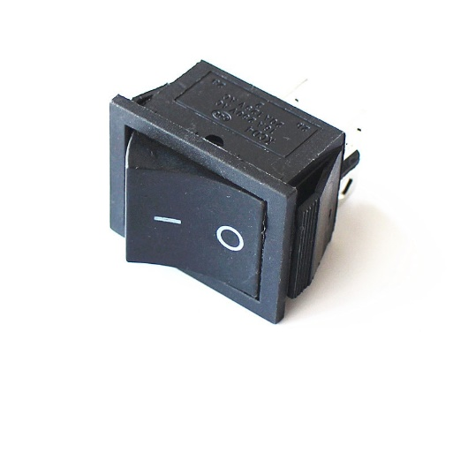
Jungiklis
Jungiklis taip pat vienas svarbiausių elektros grandinės dalių. Jo paskirtis yra įjungti arba išjungti elektros grandinę.
Jungiklis negali būti laidininkas, kadangi žmogus jį nuolat liečia ir įjungia arba išjungia. Dažniausiai jungikliai yra plastikiniai.

Slide 6
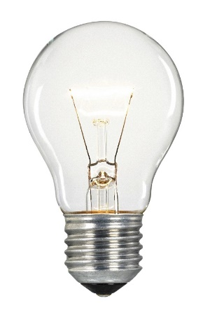
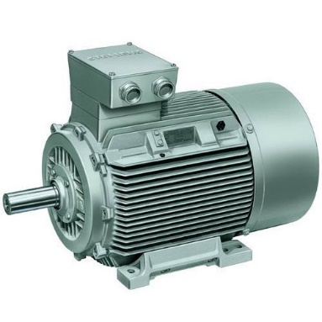
Elektros lemputė/variklis
Lemputė arba variklis elektros grandinėje parodo ar ji yra sujungta teisingai. Jei ji sujungta teisingai – lemputė degs, o variklis suksis.
Lemputės paprastai gaminamos iš įvairių metalų ir stiklo. Tuo tarpu varikliai gali būti gaminami iš metalų. O jų viduje galima rasti dar elektros grandinių.

